Slide 1
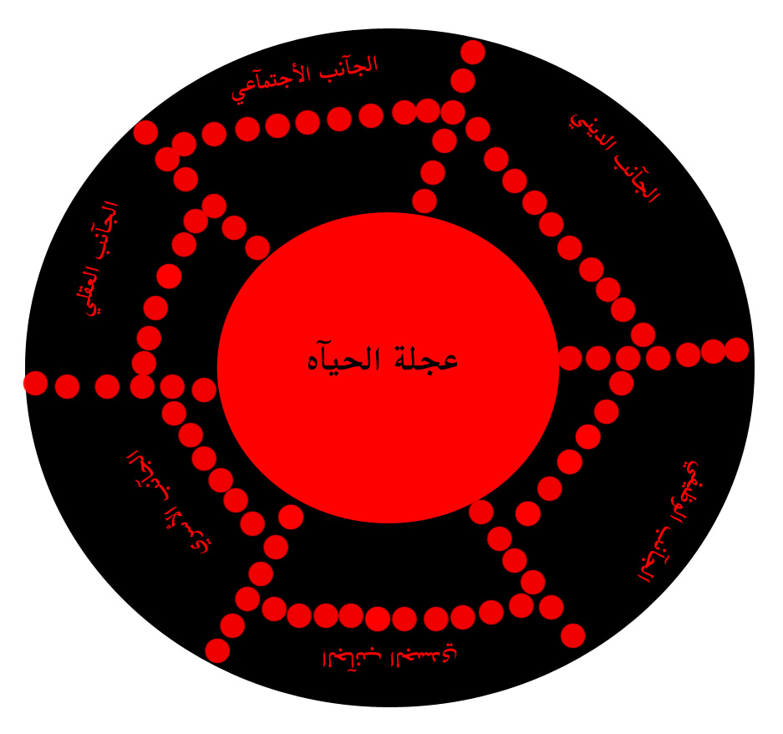
الصداقة
العبادات
التفكير
الدراسة
بر الوالدين
النوم

Slide 2


العبادات | الجانب الديني
الدراسة | الجانب الوظيفي
برا لوالدين | الجانب الأسري
التفكير | الجانب العقلي
الصداقة | الجانب الاجتماعي
النوم | الجانب الجسدي

